Slide 1
Sinais radiológicos da vasa prévia e inserção velamentosa de cordão na Ressonância Magnética.
Viviane Vieira Francisco Habib, Michele Mendonca, Amanda Lopes Teixeira, Renata lopes Ribeiro e Roberto Cardoso

Slide 2
Introdução
A placenta prévia é a posição anormal da placenta até 2 cm do orifício interno do colo. O seu diagnóstico deve ser feito entre 18 e 20 semanas e deve ser confirmada com até 32 semanas.
Associada a essa condição, podemos encontrar a vasa prévia e a inserção velamentosa do cordão umbilical, que eventualmente podem estar associadas.
Os fatores de risco para VP incluem: fertilização in vitro, gestações múltiplas, placentas bilobadas ou subcenturiatas, inserção baixa de placenta e inserção anômala de placenta.

Slide 3
Vasa Prévia
A VP é uma complicação obstétrica que pode resultar em hemorragia fetal e a laceração dos vasos que nutrem o feto, durante o trabalho de parto.
A incidência é de 1: 2500 partos.
Recentemente obstetras tem tido uma maior preocupação no screening dos vasos fetais no canal de parto.

Slide 4
Inserção Velamentosa de Cordão Umbilical
Inserção Velamentosa de Cordão (IVC) é uma condição na qual o cordão umbilical se insere nas membranas corionamnióticas, ao invés de na massa placentária.
A prevalência é de 0,1 – 1,8 % das gestações e esse risco aumenta em 10 % caso a gestação seja gemelar.
Mulheres com IVC tem maior risco de placenta prévia.
IVC também e fator de risco para parto prematuro, baixo peso ao nascer , PIG e Apgar baixo nas primeiras horas de vida.

Slide 5
Objetivos
Descrever e demonstrar os principais sinais radiológicos encontrados na Ressonância Magnética da vasa prévia e da inserção velamentosa de cordão umbilical.

Slide 6
Casuística e métodos
Foram estudados 5 casos com suspeita utrassonográfica de inserção baixa de placenta e inserção anômala de cordão umbilical, direcionados de clínicas e hospitais de referência de São Paulo.
Foi então realizado um estudo transversal descritivo no Laboratório Femme. A idade gestacional variou de 24 semanas à 36 semanas. As mães tinham idade de 32 a 36 anos.
Todos os exames foram realizados em um equipamento Aera Siemens 1,5 T com protocolo direcionado para estudo da placenta idealizado no Laboratório Femme.
A análise das imagens foi realizada por uma radiologista com mais de 18 anos de experiência na área.

Slide 7
Descrição de imagens VP – Achados na RM
Vasos calibrosos em posição segmentar intra amniótica.
Trajeto anômalo dos vasos na região segmentar .

Slide 8
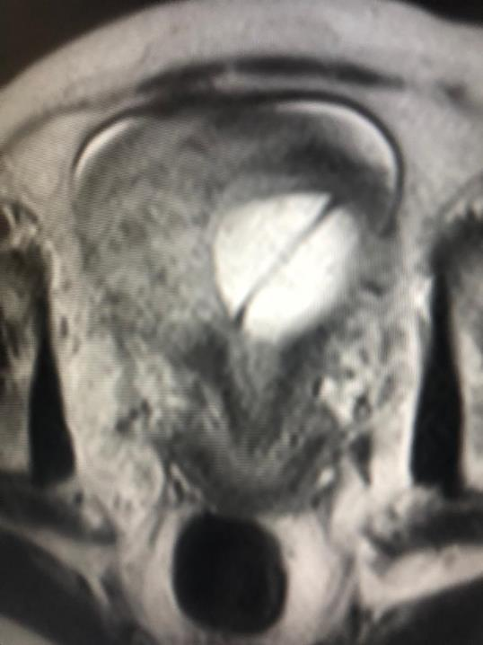
Figuras 1 e 2: Vasos calibrosos na cavidade amniótica acima do OI, nos cortes axiais da RM de placenta.

Slide 9
OUTRO SUBTIPO DE VASA PRÉVIA: VASOS FETAIS E INSERÇÃO VELAMENTOSA ENTRE O CÓRION E ÂMNION- Marginal sinus placenta prévia
Figure 1. (a) magnetic resonance imaging of a case with the placenta covering whole anterior uterine wall, indicated by arrowheads, and arrow indicates fetal vessels covering cervical internal
Diagnostics 2021, 11, 1369. https://doi.org/10.3390/diagnostics11081369

Slide 10
Descrição de imagens IVC – Achados na RM
Inserção adjacente a placenta entre o córion e amnion, situação de difícil detecção pelo US.
Fator de risco para placenta prévia.

Slide 11
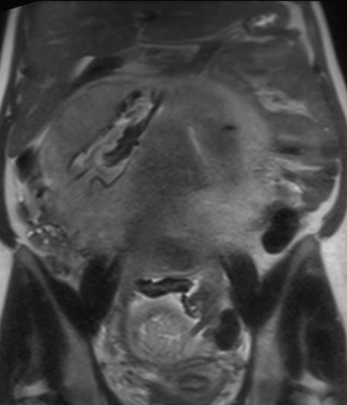
Fig 3 e 4: Cortes coronais demonstrando a inserção anômala do cordão umbilical adjacente a região superior da placenta

Slide 12
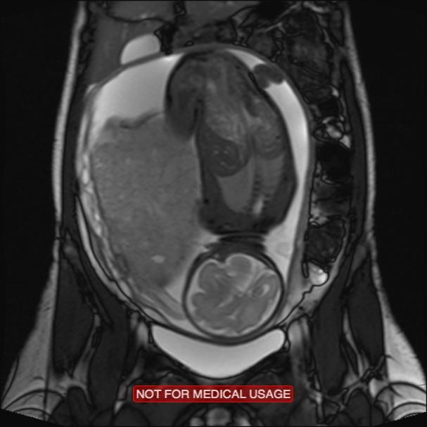
Fig 5 e 6 Cortes coronal e axial demonstrando a inserção anômala do cordão umbilical adjacente a região inferior da placenta (velamentosa)

Slide 13
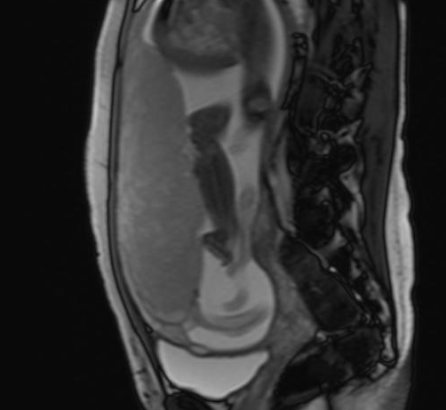
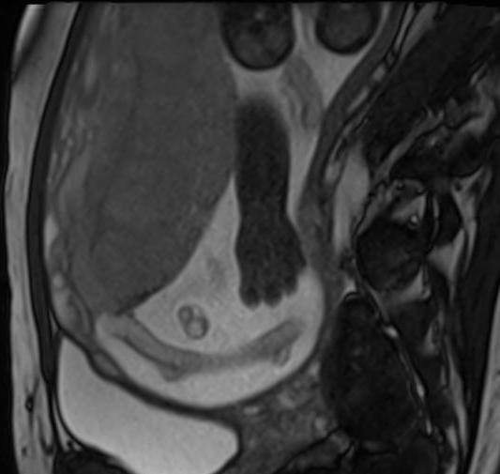
Fig 7 e 8 Cortes sagital e axial demonstrando a inserção anômala do cordão umbilical adjacente a região inferior da placenta (velamentosa)

Slide 14
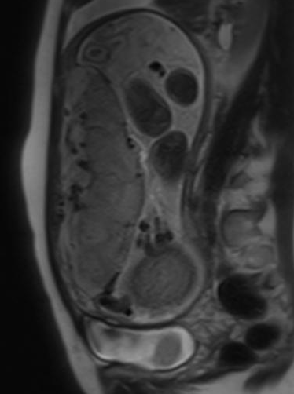
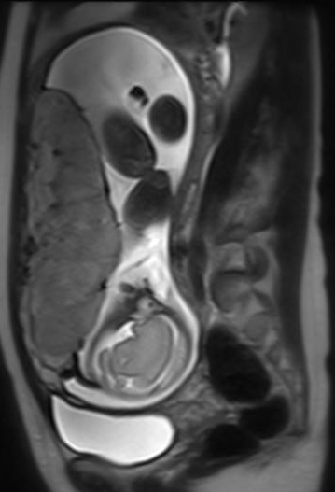
Fig 9 e 10: Cortes sagitais demonstrando a inserção anômala do cordão umbilical adjacente a região inferior da placenta (velamentosa), com formato em Y

Slide 15
Considerações finais
A RM pode ser útil na identificação correta da Placenta Prévia e do Acretismo placentário.
Foi possível identificar também a inserção velamentosa de cordão e a vasa prévia nos casos aqui demonstrados.
Nesse trabalho descrevemos os principais achados na RM dessas duas patologias que muitas vezes se confundem e sobrepõe, mas é importante um diagnóstico preciso.
Além da RM o US com avaliação 4D também poderia auxiliar nessa avaliação.

Slide 16
Referências Bibliográficas
1-) Gang Li et al Clinical features of velamentous umbilical cord insertion and vasa previa Medicine (2020 99:51
2-) Tachiabana Daisuke Placental Typesaneffetive perinatal Management of vasa previa: Lessons from 55 cases in a single institution.
3-) Jauniaux Rethinking Prenatal screening for anomalies of placental and umbilical cord Implantation.Obstet Gynecol 2020 136(6): 1211 -1216.
4-) Yaakov Melcer, et al. Vasa previa : Pre natal diagnosis and management Curr Opin Obstet Gynecol 2018 30(6):385-391.
5-) Hiroaki S, Yoshida M. Reponse To corresrrespondence : Marginal sinus placenta previa is a new entidy in placenta previa: A retrospectve study using MR magnetic resonance imaging Taiwase J of Obst Gynecol 57 2018 page 910

